Slide 1
Основы моделирования и исследования систем подводных аппаратов

Slide 2
Организационные вопросы
Ромашко Анна Сергеевна
601а
romashko@bmstu.ru
Github: asromashko
16 занятий
2 модуля
Минимум для зачета:
- решение задач по 12 лекциям;
- получение 1-го «+» в каждом модуле.
Условия получения «+»:
- решение задачи у доски;
- решение задачи первым;
- помощь в решении задачи 3-м коллегам.

Slide 3
Система управления и моделирование
Реальные работа
Исследования и настройка
Система управления
Объект управления
Система управления
Модель объекта управления
Навигационная система
Навигационная система
Цель моделирования при разработки системы управления – построить систему управления для известных свойств объекта, заложенных в модель.

Slide 4
Качества модели
Адекватность – модель отражает свойства объекта управления;
Простота – модель отражает только необходимые свойства объекта управления;
Независимость – модель не связана с объектом управления ничем, кроме необходимых свойств.

Slide 5
Этапы построения модели
1. Определение свойств объекта управления, которые необходимо моделировать
Подумай
2. Выбор метода моделирования: графическое, аналитическое, численное
Сделай
3. Построение модели выбранным методом
4. Проверка корректности модели
Проверь
5. Проверка качеств модели

Slide 6
Алгоритм проведения исследования
НАЧАЛО
ДЛЯ КАЖДОЙ ЗАДАЧИ
4. Определение свойств задачи и критериев ее решения (построение модели)
7. Построение решения задачи (разработка алгоритма, написание программы)
10. Обобщение результатов решения задач с выводами о достижении цели исследования
1. Определение проблемы
2. Формулирование цели исследования
8. Проверка правильности решения задачи (моделирование)
5. Составление списка способов решения задачи
11. Оценка результатов с точки зрения решения проблемы в исследовании (проблема из п. 1)
3. Выделение задач, выполнение которых позволит достигнуть цели исследования
9. Оценка качеств предложенного решения (по критериям из п.4)
6. Выбор способа решения задачи
КОНЕЦ

Slide 7
Методы моделирования и исследования и формы представления результата
Графические – построение и анализ графиков;
Аналитические – решение аналитических выражений;
Численные – применение численных методов и ЭВМ.

Slide 8
Среда разработки MatLab
MatLab (Matrix Laboratory) – среда и комплекс инструментов для автоматизации математических и научно-технических расчетов, построенная на расширенном представлении и применении матричных расчетов.

Slide 9
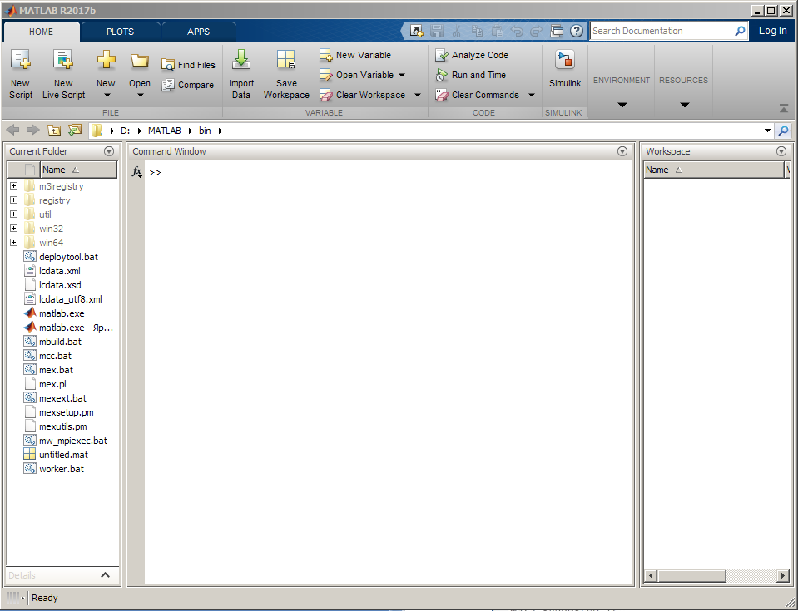
Интерфейс MatLab
Панель управления
Рабочая папка
Содержимое рабочей папки
Командная строка
Значения переменных

Slide 10
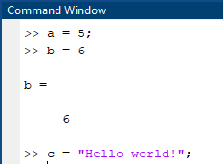
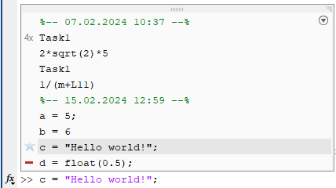
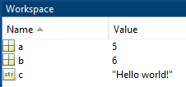
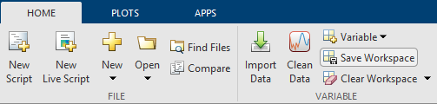
Работа с командной строкой
Точка с запятой позволяет не выводить результат выполнения операции в область Командной строки
Тип данных переменной определяется автоматически
Повторить выполненную ранее команду можно нажатием стрелочки «вверх» на клавиатуре.
Перед выполнением команду можно отредактировать
Все переменные сохраняются в рабочей области и отображаются в соответствующем поле
Переменные можно сохранить нажатием кнопки
«Save Workspace».
Сохранение производится в файл с расширением .mat

Slide 11
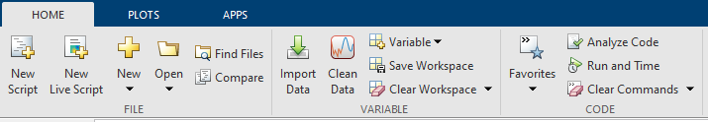
Работа с командной строкой
Удалить все переменные из рабочей области можно командой clear или через кнопку в интерфейсе.
Очистить область командной строки также можно с помощью интерфейса или командой clc

Slide 12
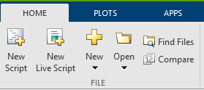
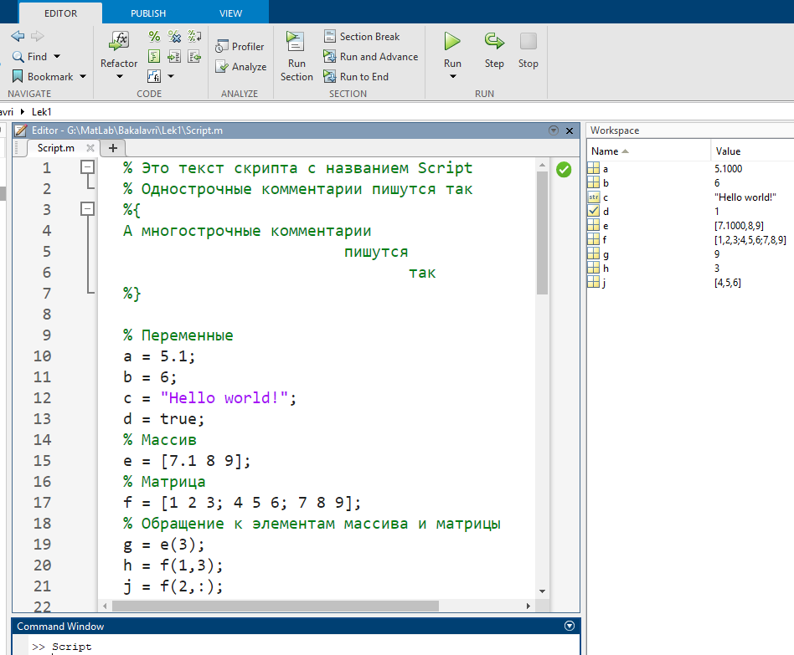
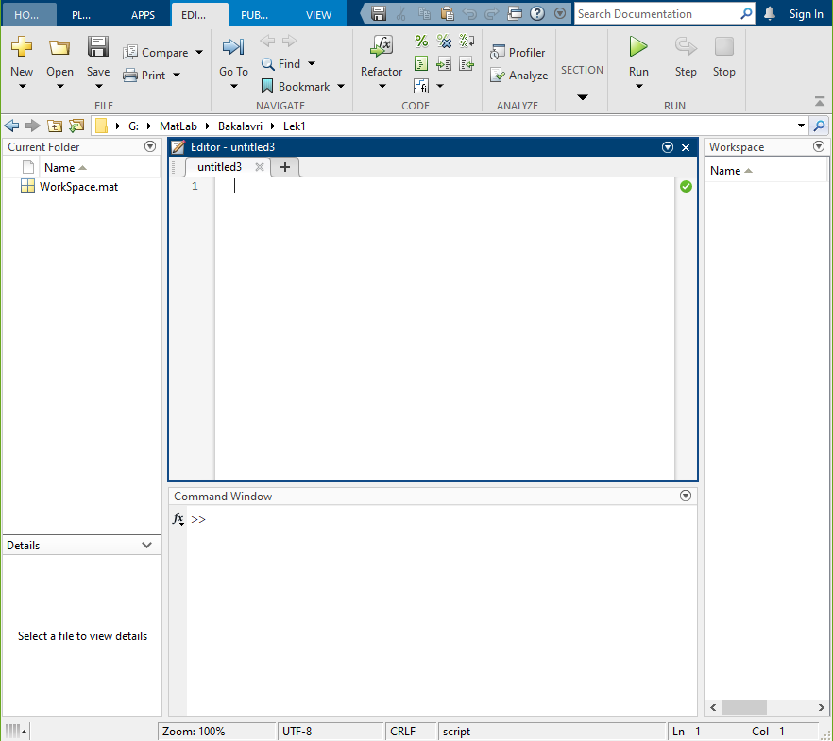
Скрипт в MatLab
Запустить скрипт
Панель управления
Рабочая папка
Скрипт
Содержимое рабочей папки
Значения переменных
Командная строка
Запустить скрипт

Slide 13
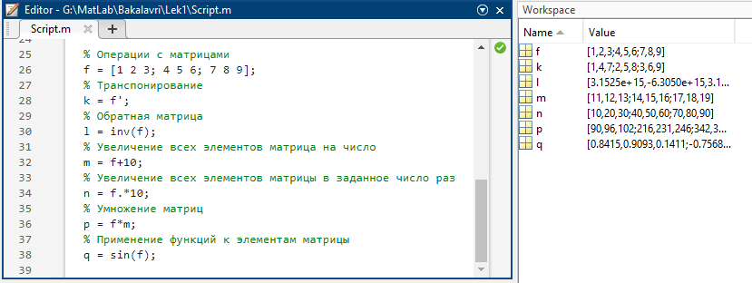
Операции с матрицами

Slide 14
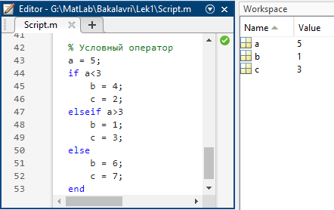
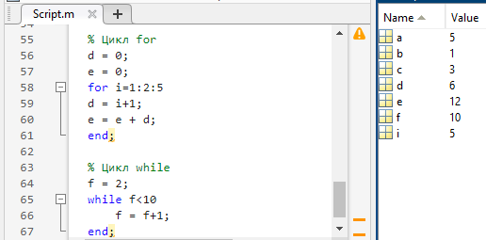
Условный оператор и циклы

Slide 15
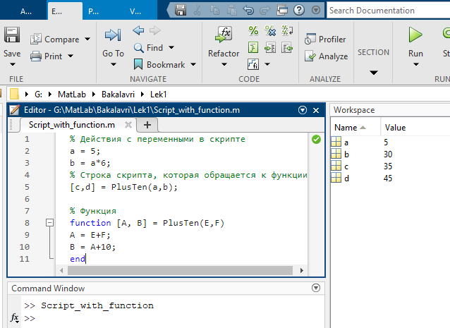
Пользовательские функции в скрипте
Запустить скрипт
Запустить скрипт

Slide 16
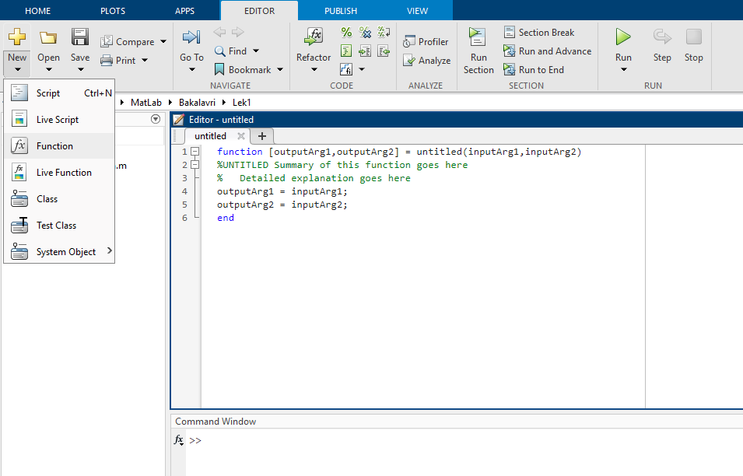
Пользовательские функции в отдельном файле
Функция

Slide 17
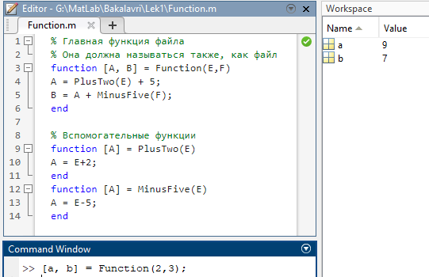
Пользовательские функции в отдельном файле
Вызов функции

Slide 18
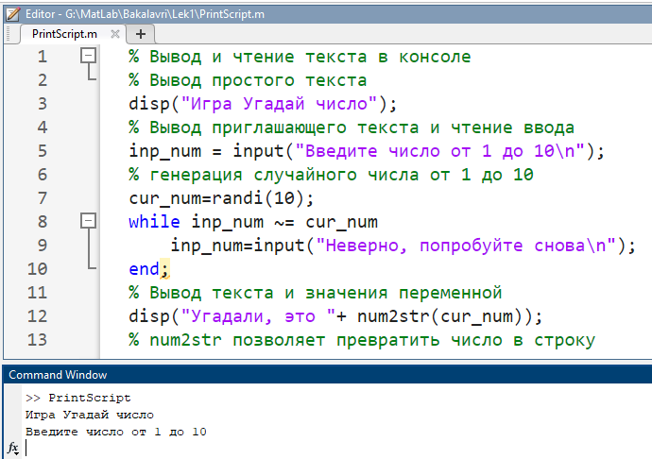
Вывод текстовых сообщений

Slide 19
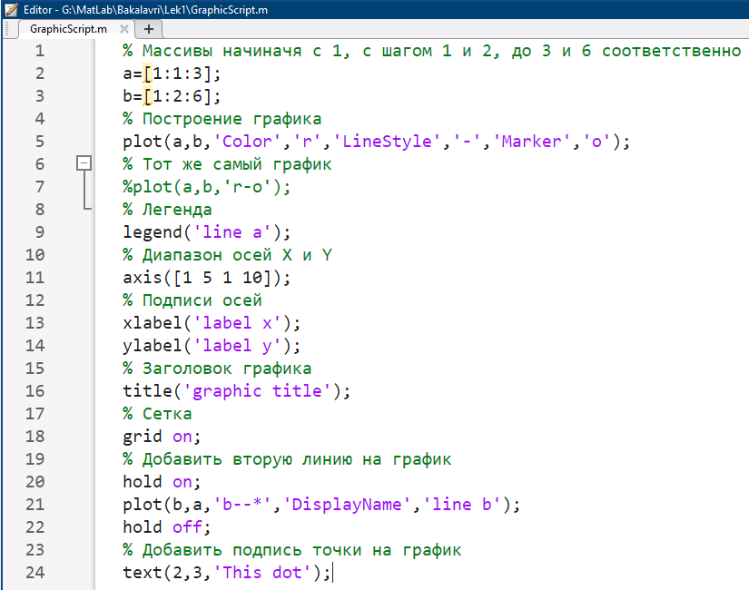
Построение графика

Slide 20


Задача 1
Написать функцию решения квадратного уравнения с заданными коэффициентами
на вход функции поступают значения коэффициентов a,b,c, на выход передается пара значений корней уравнений x1, x2
Построить график функции
и отметить на графике найденные корни.

Slide 21
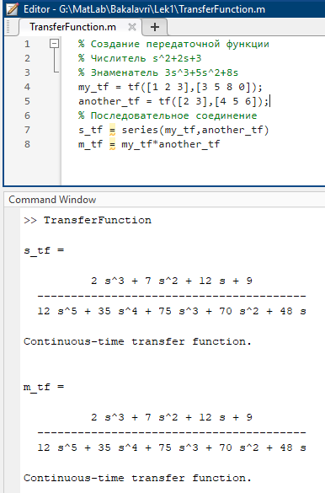
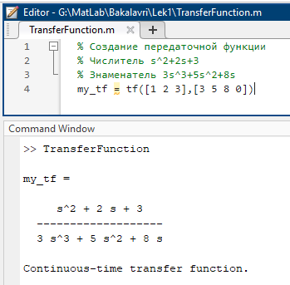
Передаточные функции в MatLab

Slide 22
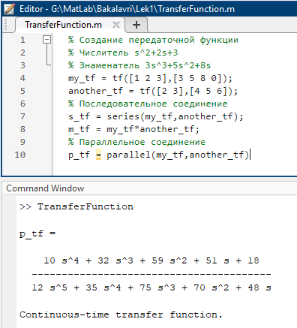
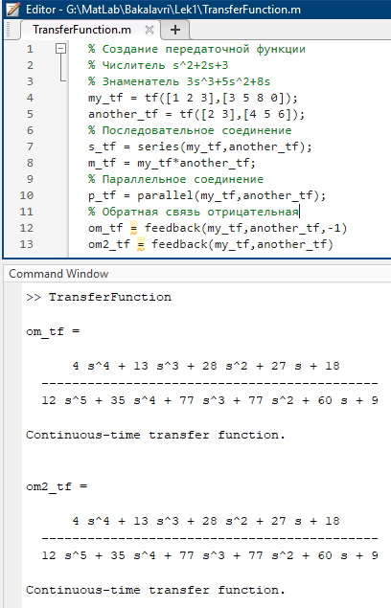
Передаточные функции в MatLab

Slide 23
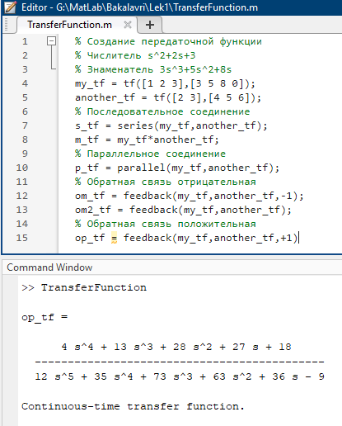
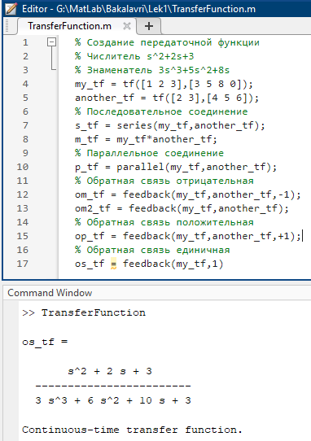
Передаточные функции в MatLab

Slide 24
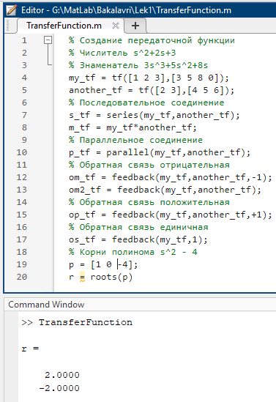
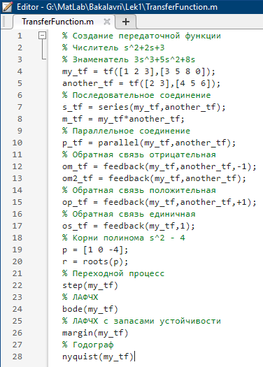
Передаточные функции в MatLab

Slide 25
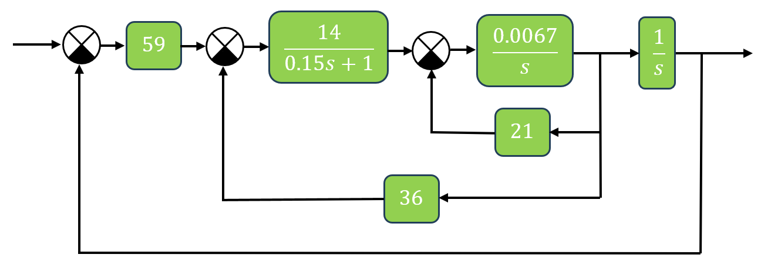
Задача 2
Построить передаточную функцию системы:
Определить запасы устойчивости системы по амплитуде и фазе;
Определить перерегулирование и время переходного процесса при единичном входном воздействии.

